Slide 1
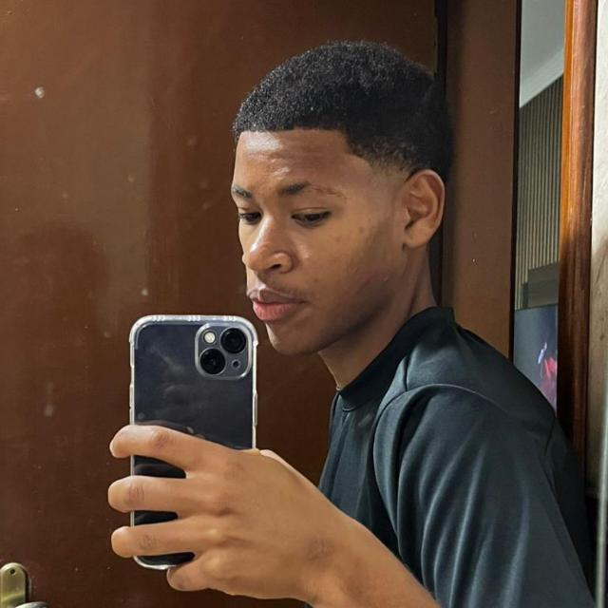

Emerson de Almeida Oliveira
Nesta apresentação irei mostrar um pouco de mim e minhas habilidades interligadas com a tecnologia.
Explorar mais
Segue o vídeo

Slide 2
Minha visão
01.
Vejo a tecnologia como uma ferramenta de transformação. Minha visão é me desenvolver como profissional capaz de resolver problemas reais, criar soluções úteis e acompanhar a constante evolução do mundo digital. Estou comprometido com aprendizado contínuo e crescimento na área.
02.
Meu intuito é auxiliar e contribuir para que as pessoas possam ter seus sites e consigam desenvolver o conhecimento lógico.

Slide 3
Sobre Mim
Meu nome é Emerson de Almeida Oliveira, tenho 18 anos e sou movido pela busca constante de evolução e conhecimento. Desde cedo, desenvolvi uma forte paixão pela tecnologia, enxergando nela não apenas uma área de interesse, mas um caminho para transformar ideias em realidade.
Tenho grande dedicação aos estudos, principalmente no universo da programação, onde busco aprimorar minhas habilidades e expandir meu raciocínio lógico. Para mim, programar vai além de escrever códigos — é sobre resolver problemas, criar soluções e construir algo que tenha impacto.
Sou uma pessoa focada, disciplinada e determinada a crescer dentro da área de tecnologia. Acredito que, com consistência e esforço, é possível alcançar grandes resultados e se destacar em um mundo cada vez mais digital.
Sigo em constante aprendizado, sempre buscando evoluir, enfrentar novos desafios e me aproximar cada vez mais dos meus objetivos.

Slide 4
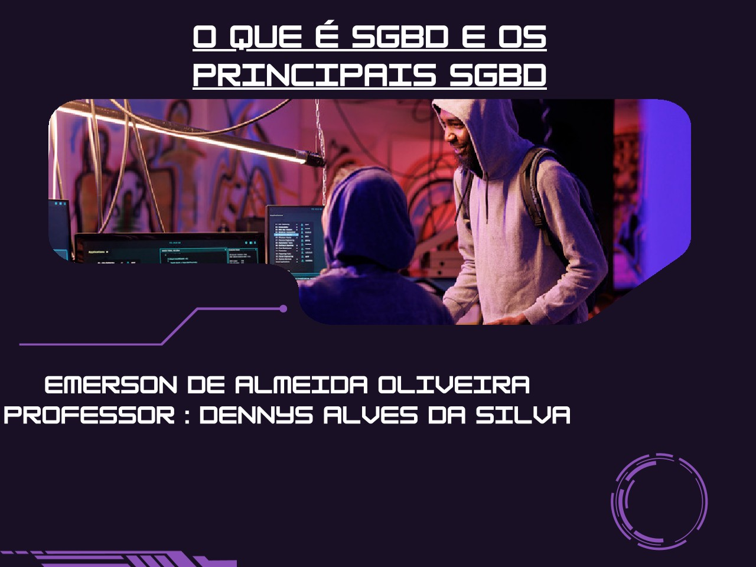
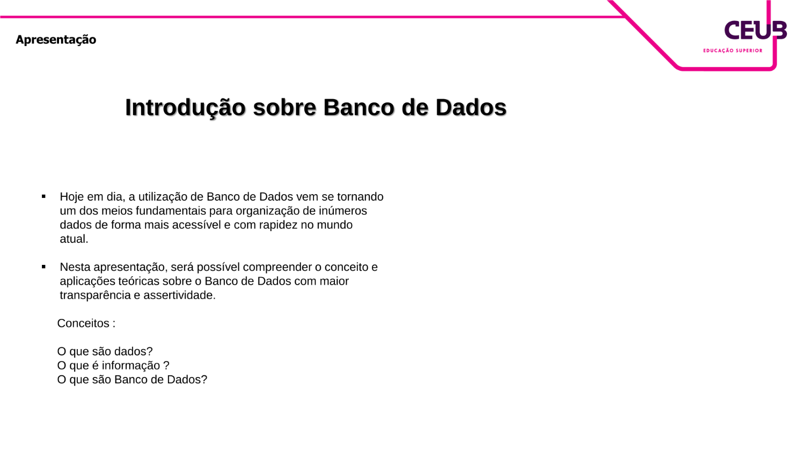
0
Meus Projetos
O que são Banco de Dados
O que são SGBDs?
Aqui apresento um pouco sobre os meus conhecimentos sobre Banco de Dados e seus tipos.
Aqui é mostrado uma apresentação sobre os Sistemas de Gerenciamento de Banco de Dados
https://www.linkedin.com/posts/emerson-de-almeida-oliveira-0538893b4_avalia%C3%A7%C3%A3o-2-ugcPost-7441555232569978880-zxYn?utm_source=share&utm_medium=member_desktop&rcm=ACoAAGU4pP8Br6OqXRDWOp-yhGgxj4ToHL3m2k8
https://www.linkedin.com/posts/emerson-de-almeida-oliveira-0538893b4_avalia%C3%A7%C3%A3o-2-ugcPost-7441555232569978880-zxYn?utm_source=share&utm_medium=member_desktop&rcm=ACoAAGU4pP8Br6OqXRDWOp-yhGgxj4ToHL3m2k8
9 páginas
de 9

Slide 5
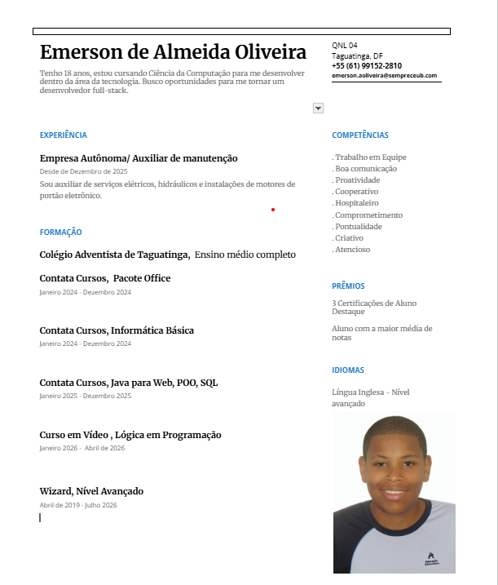
Meu Currículo
Como visto, a tecnologia sempre esteve presente durante toda minha vida .

Slide 6
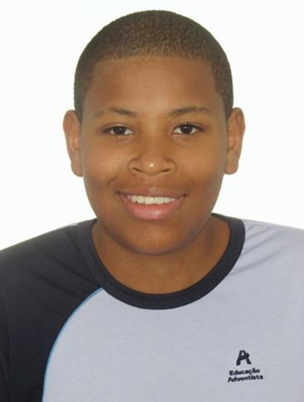




Para me Contatar
(61)991522810
emerson.aoliveira@sempreceub.com
dealmeidaemerson296@gmail.com
QNL 04 CONJ F

Slide 7
Obrigado
Eu me interessei por tecnologia porque hoje tudo está conectado ao mundo digital. Desde aplicativos até sistemas de segurança, tudo depende de tecnologia. Além disso, é uma área que oferece muitas oportunidades de crescimento e aprendizado constante. Eu gosto da ideia de poder criar coisas, resolver problemas e construir um futuro profissional sólido nessa área.”
Portanto, a tecnologia vai muito além de códigos, mas também o entendimento lógico do mundo e dos sistemas.

